Slide 1
Управление по профилактике коррупционных и иных правонарушений Чукотского автономного округа
Семинар – совещание
«Размещение и наполнение подразделов, посвященных вопросам противодействия коррупции официальных сайтов органов исполнительной власти и органов местного самоуправления
Чукотского автономного округа»

Slide 2
Управление по профилактике коррупционных и иных правонарушений Чукотского автономного округа
Организационно – правовое обеспечение антикоррупционной деятельности
в сфере ведения официальных сайтов
органов исполнительной власти
и органов местного самоуправления

Slide 3
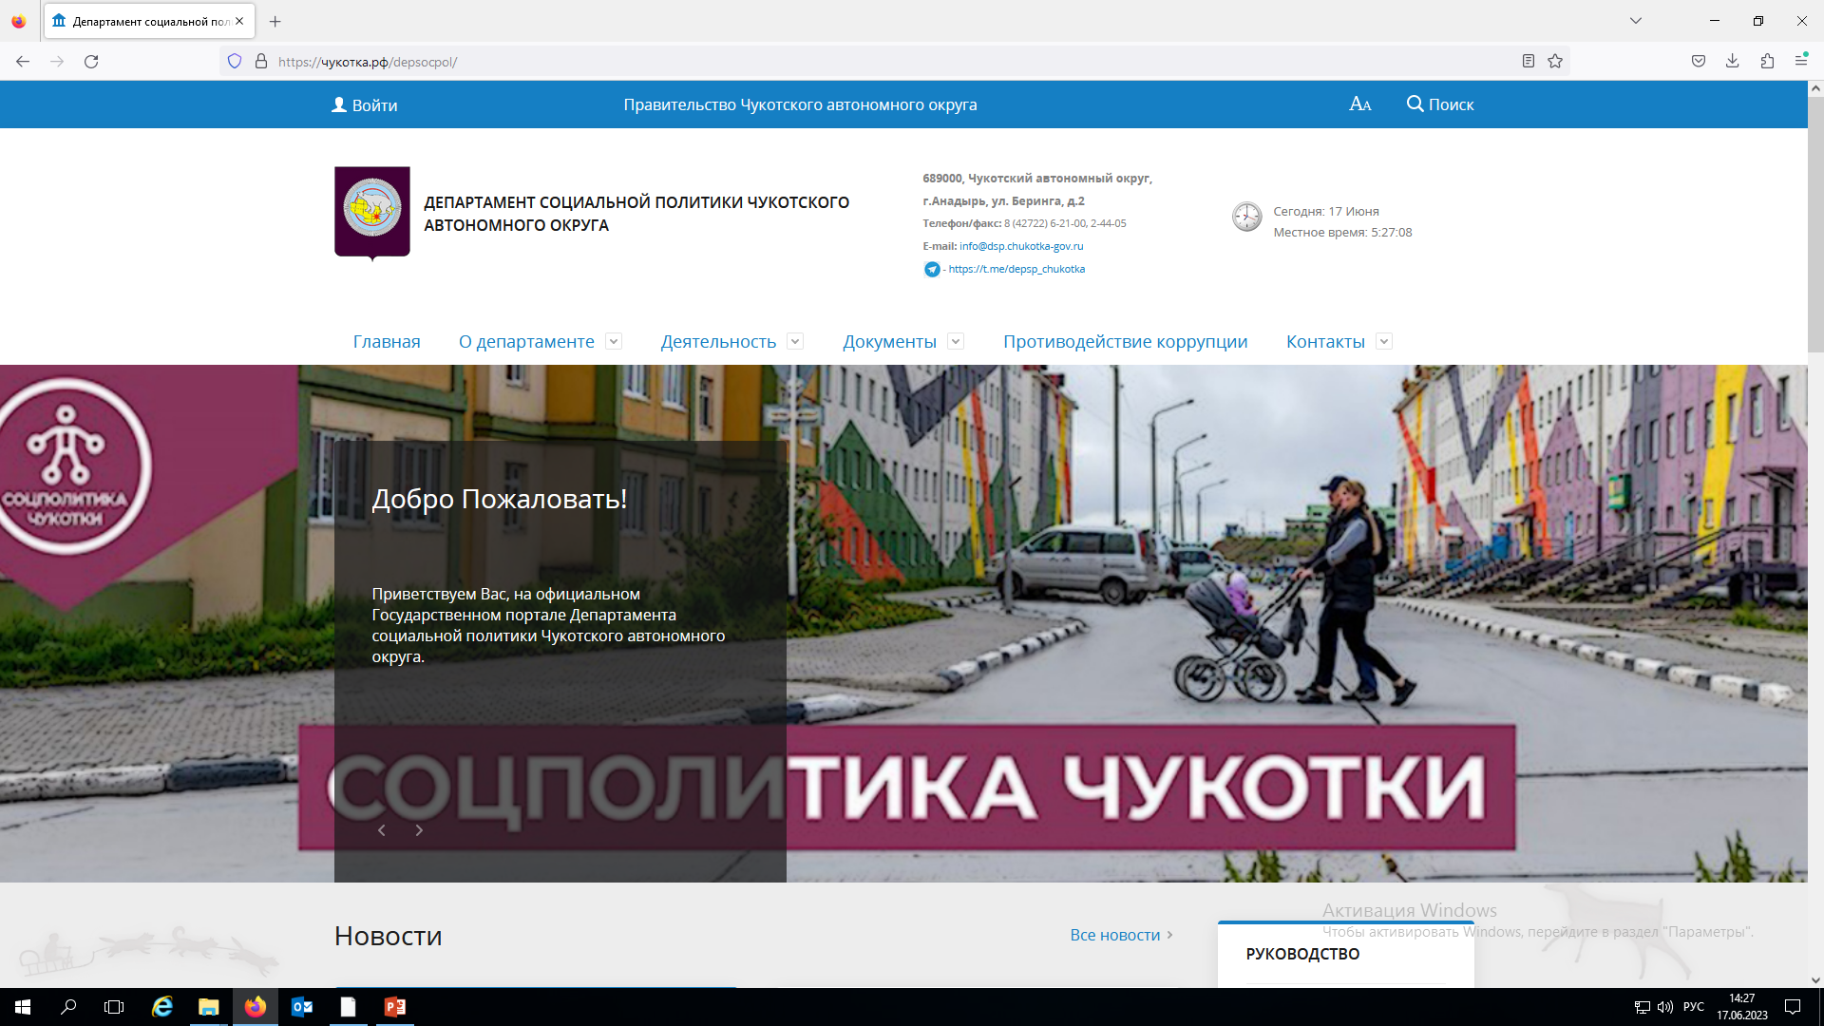
Управление по профилактике коррупционных и иных правонарушений Чукотского автономного округа
Открытость власти
Официальный сайт органа власти - основной источник полной и достоверной официальной информации о деятельности органов власти по следующим причинам:
- государственные информационные ресурсы сегодня - самые востребованные в обществе;
- государство - владелец самого большого объема социально значимой информации;
- Интернет - самый эффективный современный способ распространения информации среди неограниченного круга лиц.
К информации о деятельности органов власти всех уровней в первую очередь относятся нормативные правовые акты, устанавливающие структуру, полномочия, порядок формирования и деятельности указанных органов и организаций, а также иная информация, касающаяся их деятельности.

Slide 4
Управление по профилактике коррупционных и иных правонарушений Чукотского автономного округа
Открытость власти
В ч. 2 ст. 24 Конституции РФ определено, что органы государственной власти и органы местного самоуправления, их должностные лица обязаны обеспечить каждому возможность ознакомления с документами и материалами, непосредственно затрагивающими его права и свободы, если иное не предусмотрено законом.
Федеральный закон от 09.02.2009 № 8-ФЗ «Об обеспечении доступа к информации о деятельности государственных органов и органов местного самоуправления» был принят для регулирования открытости информации в сфере государственного и муниципального управления. В статье 4 настоящего закона определены основные принципы обеспечения доступа к информации о деятельности органов:
- открытость и доступность информации, за исключением случаев, предусмотренных федеральным законом;
- достоверность информации и своевременность ее предоставления;
- свобода поиска, получения, передачи и распространения информации любым законным способом.

Slide 5
Управление по профилактике коррупционных и иных правонарушений Чукотского автономного округа
Открытость власти
Перед органами государственной власти и органами местного самоуправления поставлена задача – обеспечить информационную открытость деятельности по противодействию коррупции.
Важность и значимость использования официальных сайтов органов власти всех уровней в антикоррупционном просвещении населения неоднократно упоминалась в Национальных планах противодействия коррупции.
Мероприятия по информированию граждан о проводимой деятельности органов исполнительной власти и органов местного самоуправления по противодействию коррупции, посредством опубликования соответствующей информации на официальных сайтах утверждено Программой профилактики и противодействия коррупции в Чукотском автономном округе на 2021-2024 годы.

Slide 6
Управление по профилактике коррупционных и иных правонарушений Чукотского автономного округа
Открытость власти
Изначально в качестве основных целей антикоррупционного информирования с использованием официальных сайтов органов власти в информационно-телекоммуникационной сети «Интернет» законодателем были предусмотрены возможность приема электронных сообщений о злоупотреблениях служебным положением государственными или муниципальными служащими, а также обеспечение доступа граждан к информации о типичных случаях неправомерного поведения служащих в отношениях с гражданами и организациями, о способах защиты граждан и организаций от такого поведения.
В 2013 году содержание информации на официальных сайтах органов власти было определено приказом Министерства труда и социальной защиты Российской Федерации № 530н, которым было установлено необходимость создания на официальных сайтах органов власти раздела «Противодействие коррупции» с последующим переходом на 7 обязательных подразделов.

Slide 7
Управление по профилактике коррупционных и иных правонарушений Чукотского автономного округа
Требования приказа Министерства труда
и социальной защиты Российской Федерации
от 7 октября 2013 года № 530н по размещению
и наполнению подразделов, посвященных вопросам противодействия коррупции
официальных сайтов

Slide 8
Управление по профилактике коррупционных и иных правонарушений Чукотского автономного округа
Требования Приказа № 530н
Программа профилактики и противодействия коррупции в Чукотском автономном округе
на 2021 – 2024 годы
№ п/п | Наименование мероприятия | Срок исполнения мероприятия | Ответственный исполнитель
6.3.7 | Обеспечение размещения актуальной информации об антикоррупционной деятельности в подразделе «противодействие коррупции» на официальных сайтах органов исполнительной власти, органов местного самоуправления, с учетом требований Министерства труда и социальной защиты РФ, установленных приказом № 530н | Постоянно | Органы исполнительной власти Чукотского автономного округа, органы местного самоуправления, подведомственные государственные (муниципальные) учреждения и предприятия
Необходимость применения в работе требований Приказа 530н обусловлена обеспечением открытости мер, принимаемых органами власти в области противодействия коррупции и соблюдением единых подходов к размещению и наполнению раздела «Противодействие коррупции» на официальных сайтах.
При размещении информационных разделов должна быть обеспечена достоверность размещаемой информации, а в случае обнаружения неточностей – оперативное их устранение.
Не допускается размещение информации, отнесённой к государственной тайне, или сведений конфиденциального характера и размещение нормативных и иных актов в форматах, требующих дополнительного распознавания.

Slide 9
Управление по профилактике коррупционных и иных правонарушений Чукотского автономного округа
Требования Приказа № 530н
Гиперссылка – это цветной подчеркнутый текст или графический объект, по щелчку которого выполняется переход к файлу, фрагменту файла или Web-странице в Интернете.

Slide 10
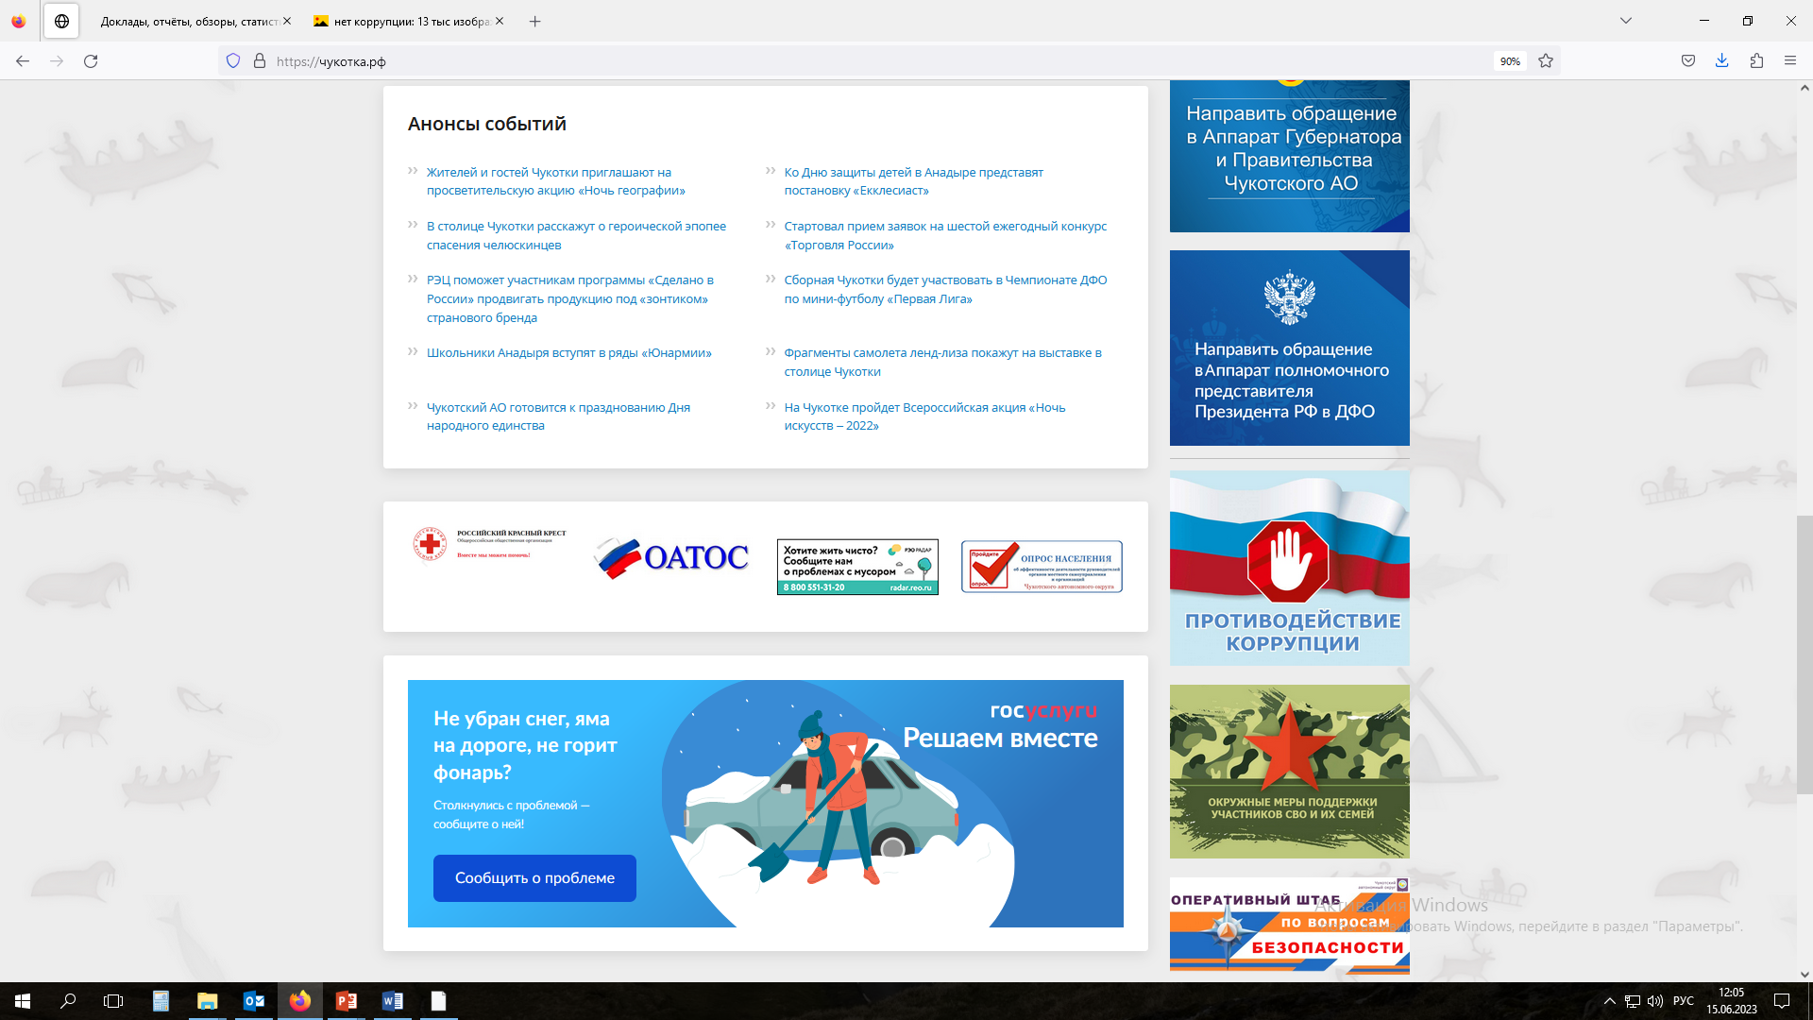
Управление по профилактике коррупционных и иных правонарушений Чукотского автономного округа
Требования Приказа № 530н
Доступ в раздел «Противодействие коррупции» должен осуществляться с главной страницы сайта путём последовательного перехода по гиперссылке.
Количество таких переходов
(по кратчайшей последовательности) должно быть не более одного.

Slide 11
Управление по профилактике коррупционных и иных правонарушений Чукотского автономного округа
Требования Приказа № 530н
В разделе «Противодействие коррупции» согласно требованиям Приказа 530н должны содержатся последовательные ссылки на следующие подразделы:
«Нормативные правовые и иные акты в сфере противодействия коррупции»
«Антикоррупционная экспертиза»
«Методические материалы»
«Формы документов, связанных с противодействием коррупции, для заполнения»
«Сведения о доходах, расходах, об имуществе и обязательствах имущественного характера»
«Комиссия по соблюдению требований к служебному поведению и урегулированию конфликта интересов»
«Обратная связь для сообщений о фактах коррупции»
Раздел «Противодействие коррупции» может содержать иные дополнительные подразделы, размещение которых будет признано целесообразным руководителем исполнительного органа власти, руководителем органа местного самоуправления.

Slide 12
Управление по профилактике коррупционных и иных правонарушений Чукотского автономного округа
Требования Приказа № 530н
Большинство органов власти Чукотского автономного округа в качестве дополнительных подразделов разместили:
«Доклады, отчеты, обзоры, статистическая информация»
«Информация о среднемесячной плате руководителей, их замов и главных бухгалтеров государственных учреждений»
«Конкурсы и мероприятия, связанные с противодействием коррупции».
Департамент социальной политики:
«План – график осуществления мониторинга деятельности по предупреждению коррупции в учреждениях, подведомственных Департаменту»
«Проверки подведомственных учреждений»
Департамент образования и науки:
«Анкеты по вопросам профилактики коррупции»
«Антикоррупционное правовое просвещение»
Департамент промышленной политики:
«Мониторинг организации деятельности по предупреждению коррупции в организациях, находящихся в ведомственном подчинении Департамента».
Администрация городского округа Эгвекинот:
«Новости».

Slide 13
Управление по профилактике коррупционных и иных правонарушений Чукотского автономного округа
Требования Приказа № 530н
Подраздел «Нормативные правовые и иные акты в сфере противодействия коррупции» должен содержать список гиперссылок действующих федеральных законов, указов Президента Российской Федерации, постановлений Правительства Российской Федерации и иных нормативных правовых актов по вопросам противодействия коррупции для последовательного перехода на официальный интернет-портал правовой информации (www.pravo.gov.ru).
Список гиперссылок должен быть структурирован по видам нормативных правовых актов.
Список гиперссылок нормативных правовых актов и иных актов Чукотского автономного округа (локальных нормативных актов органов исполнительной власти Чукотского автономного округа) по вопросам противодействия коррупции с приложением файлов, содержащих полный текст акта. При этом гиперссылки нормативных правовых и иных актов должны содержать полное реквизиты акта, в том числе наименование органа, принявшего акт, дату принятия, номер, название. Акты размещаются в одном из следующем форматов: .DOC, .DOCX, .RTF, .PDF).
ВАЖНО!
Приказом 530н предусмотрено размещение нормативных и иных актов в действующей редакции.

Slide 14
Управление по профилактике коррупционных и иных правонарушений Чукотского автономного округа
Требования Приказа № 530н

Slide 15
Управление по профилактике коррупционных и иных правонарушений Чукотского автономного округа
Требования Приказа № 530н
Подраздел «Антикоррупционная экспертиза» содержит гиперссылку, перекрёстную с гиперссылкой, при переходе по которой осуществляется доступ к официальному сайту (подразделу сайта), созданному для размещения информации о подготовке органом исполнительной власти или органом местного самоуправления Чукотского автономного округа проектов нормативных правовых актов и результатах их антикоррупционной экспертизы (www.regulation.gov.ru).

Slide 16
Управление по профилактике коррупционных и иных правонарушений Чукотского автономного округа
Требования Приказа № 530н
В подразделе «Методические материалы» должны быть размещены как методические материалы по вопросам противодействия коррупции, самостоятельно разработанные органами власти, так и гиперссылка для последовательного перехода к методическим материалам, одобренным президиумом Совета при Президенте Российской Федерации по противодействию коррупции, методическим рекомендациям, обзорам, разъяснениям и иным документам, подготовленным Минтрудом России и размещённым на его официальном сайте (www.rosmintrud.ru).
Предлагаем размещать методические рекомендации, буклеты и памятки, подготовленные Управлением по профилактике коррупционных и иных правонарушений Чукотского автономного округа.

Slide 17
Управление по профилактике коррупционных и иных правонарушений Чукотского автономного округа
Требования Приказа № 530н
Подраздел «Формы документов, связанных с противодействием коррупции, для заполнения» обеспечивает доступ к списку гиперссылок форм обращений, уведомлений, заявлений, заполняемых гражданами, лицами, государственной гражданской и муниципальной службы Чукотского автономного округа, служащими (работниками) в рамках реализации законодательства о противодействии коррупции.
Формы документов для заполнения размещаются в виде электронной формы с возможностью заполнения соответствующих полей и последующей выгрузки в файл в одном или нескольких из следующих форматов: .DOC, .DOCX, .RTF. PDF. – или в виде приложенных файлов.
Также данный подраздел должен содержать гиперссылку, перекрестную с гиперссылкой, при переходе по которой осуществляется доступ к специальному программного обеспечению «Справки БК», размещенному на официальном сайте Президента РФ или на официальном сайте государственной информационной системы в области государственной службы.

Slide 18
Управление по профилактике коррупционных и иных правонарушений Чукотского автономного округа
Требования Приказа № 530н
Подраздел «Сведения о доходах, расходах, об имуществе и обязательствах имущественного характера» обеспечивает доступ к сведениям о доходах, расходах, об имуществе и обязательствах имущественного характера, отдельных категорий лиц и членов их семей на официальных сайтах органов власти.
В 2023 году в соответствии с подпунктом «ж» пункта 1 Указа Президента Российской Федерации от 29 декабря 2022 года № 968 в период проведения СВО и впредь до издания соответствующих нормативных правовых актов Российской Федерации, размещение сведений на официальных сайтах органов публичной власти и организаций в сети «Интернет» не осуществляется.

Slide 19
Управление по профилактике коррупционных и иных правонарушений Чукотского автономного округа
Требования Приказа № 530н
Подраздел «Комиссия по соблюдению требований к служебному поведению и урегулированию конфликта интересов» обеспечивает доступ к информации о деятельности комиссии.
В подразделе размещаются:
нормативные правовые акты, регулирующие порядок образования и деятельности комиссии;
состав комиссии, включая членов комиссии, обладающих правом совещательного голоса, с указанием фамилии и инициалов, занимаемой должности (для представителей научных организаций и образовательных учреждений среднего, высшего и дополнительного профессионального образования - с указанием, также, и места работы);
сведения о состоявшемся заседании комиссии, принятых решениях.

Slide 20
Управление по профилактике коррупционных и иных правонарушений Чукотского автономного округа
Требования Приказа № 530н
При размещении сведений о принятых комиссиями решениях указываются:
1. Основание для проведения заседания комиссии;
2. Принятое комиссией решение, в том числе ключевые детали рассмотренного комиссией вопроса (например, осуществление в государственном органе мер по предупреждению коррупции); факты, свидетельствующие о предоставлении служащим (работником) неполных и (или) недостоверных сведений о доходах, расходах, об имуществе и обязательствах имущественного характера; причины непредставления служащим (работником) сведений о доходах, об имуществе и обязательствах имущественного характера супруги (супруга) и несовершеннолетних детей; название и род деятельности организации, в которую планирует устроиться на работу бывший служащий, и содержание выполнявшихся им ранее должностных обязанностей.
Учитывая, что решения комиссии могут содержать персональные данные, исходя из положения пункта 11 части 1 статьи 6 Федерального закона от 27 июля 2006 года № 152-ФЗ «О персональных данных», опубликование данных решений осуществляется с обезличиванием персональных данных – например, с указанием замещаемой служащим (работником) должности, но без указания фамилии и инициалов, структурного подразделения исполнительного органа государственной власти Чукотского автономного округа, органа местного самоуправления Чукотского автономного округа, организации.

Slide 21
Управление по профилактике коррупционных и иных правонарушений Чукотского автономного округа
Требования Приказа № 530н
Подраздел «Обратная связь для сообщений о фактах коррупции» содержит гиперссылку, перекрёстную с гиперссылкой, при переходе по которой осуществляется доступ к подразделу «Обращения граждан», включающему, в том числе информацию о:
- нормативном правовом акте, регламентирующем порядок рассмотрения обращений граждан;
- установленных формах обращений, заявлений и иных документов, принимаемых органом власти к рассмотрению в соответствии с законами и иными нормативными правовыми актами;
- способах для граждан и юридических лиц беспрепятственно направлять свои обращения в орган власти (информация о работе «горячей линии», «телефона доверия», отправке почтовых сообщений, форма направления сообщений гражданами и организациями через сайт);
- порядке и времени приёма граждан (физических лиц), в том числе представителей организаций (юридических лиц), общественных объединений.

Slide 22
Управление по профилактике коррупционных и иных правонарушений Чукотского автономного округа
Результаты мониторинга официальных сайтов органов исполнительной власти, органов местного самоуправления по наполнению раздела «Противодействие коррупции»

Slide 23
Управление по профилактике коррупционных и иных правонарушений Чукотского автономного округа
Мониторинг сайтов
В соответствии с подпунктом 6.3.7 Программы профилактики и противодействия коррупции в Чукотском автономном округе на 2021-2024 годы, Управлением по профилактике коррупционных и иных Правонарушений Чукотского автономного округа ежеквартально проводится мониторинг официальных сайтов органов власти.
В 1 квартале 2023 года Управлением был проведен ряд мониторингов официальных сайтов в части размещения:
принятых органами власти нормативных правовых и иных актов в сфере противодействие коррупции
протоколов проведенных заседаний комиссий по соблюдению требований к служебному поведению и урегулированию конфликта интересов
отчетов о реализации мероприятий ведомственных планов (муниципальных программ)
В рамках исполнения органами власти статьи 349.5 Трудового кодекса Российской Федерации проведен мониторинг размещения на официальных сайтах информации о среднемесячной заработной плате руководителей, их заместителей и главных бухгалтеров государственных (муниципальных) учреждений и государственных (муниципальных) унитарных предприятий Чукотского автономного округа

Slide 24
Управление по профилактике коррупционных и иных правонарушений Чукотского автономного округа
Мониторинг сайтов
Распространенными нарушениями в части наполнения подраздела «Комиссия по соблюдению требований к служебному поведению и урегулированию конфликта интересов» является:
- несвоевременное размещение протоколов проведенных заседаний комиссий
- размещение неактуального состава комиссий
- отсутствие данного подраздела
Положительный пример ведения данного подраздела отмечен в следующих органах власти:
Комитет государственного регулирования цен и тарифов;
Администрация городского округа Певек;
Администрация городского округа Эгвекинот;
Администрация Провиденского городского округа.
При наполнении подраздела «Нормативные правовые и иные акты в сфере противодействие коррупции» лица, ответственные за ведения сайта не размещают нормативные правовые и иных акты, принятые органами власти за прошедший период.
При последнем мониторинге были выявлены нарушения у следующих органов власти:
Департамента здравоохранения
Департамента природных ресурсов и экологии
Администрации муниципального образования Билибинский муниципальный район
Администрации городского округа Эгвекинот
Администрации муниципального образования Чукотский муниципальный район
При наполнении подраздела необходимо руководствоваться пунктами 8 и 9 Приказа 530н.
ВАЖНО размещать акты в действующей редакции и не допускать сокращения в наименованиях гиперссылок.
При наполнении подраздела необходимо руководствоваться пунктами 25-27 Приказа № 530н

Slide 25
Управление по профилактике коррупционных и иных правонарушений Чукотского автономного округа
Мониторинг сайтов
В целях единообразного подхода к оценке наполнения (ведения) раздела «Противодействие коррупции» на официальных сайтах органов исполнительной власти и органов местного самоуправления решением Комиссии по координации работы по противодействию коррупции в Чукотском автономном округе № 27 от 5 июня 2023 года Управлению по профилактике коррупционных и иных правонарушений было поручено разработать и утвердить критерии оценки эффективности деятельности органов исполнительной власти и органов местного самоуправления по размещению и наполнению подразделов, посвященных противодействию коррупции на их официальных сайтах.
В критерии оценки по размещению и наполнению раздела «Противодействие коррупции» включены положения Приказа 530н, и соответствующие пункты региональной программы профилактики и противодействия коррупции.
В оценку вошло 9 разделов, в каждом разделе указаны показатели, по которым органы власти могут набрать необходимое количество баллов. По результатам набранных баллов составляется рейтинг.

Slide 26
Управление по профилактике коррупционных и иных правонарушений Чукотского автономного округа
Мониторинг сайтов
По результатам предварительной оценки сайтов максимальное количество баллов набрали разделы «Противодействие коррупции» официальных сайтов:
Аппарата Губернатора и Правительства
Администрации Анадырского муниципального района
Комитета государственного регулирования цен и тарифов
Департамента природных ресурсов и экологии
Департамент образования и науки
Департамент социальной политики
Департамент финансов, экономики и имущественных отношений
Администрация городского округа Анадырь

Slide 27
Управление по профилактике коррупционных и иных правонарушений Чукотского автономного округа
Мониторинг сайтов
Предварительный рейтинг
по наполнению раздела «Противодействие коррупции» на официальных сайтах органов
исполнительной власти и органов местного самоуправления Чукотского автономного округа

Slide 28
Управление по профилактике коррупционных и иных правонарушений Чукотского автономного округа
Мониторинг сайтов
Пункт 3 вопроса 2 протокольного решения заседания Комиссии по координации работы по противодействию коррупции в Чукотском автономном округе от 5 июня 2023 года:
Руководителям исполнительных органов государственной власти и главам муниципальных районов, городских округов:
Организовать опрос (анкетирование) граждан об уровне коррупционных проявлений и эффективности принимаемых мер по предупреждению коррупции в профильных сферах деятельности органов исполнительной власти и органах местного самоуправления округа.
Результаты опроса (анкетирования) разместить в соответствующих разделах официальных сайтов органов власти.
Срок исполнение – ежегодно до 1 декабря отчетного года.

Slide 29
Управление по профилактике коррупционных и иных правонарушений Чукотского автономного округа
Взаимодействие с региональными СМИ и размещение актуальной информации по вопросам противодействия коррупции на официальных сайтах органов исполнительной власти и органов местного самоуправления

Slide 30
Управление по профилактике коррупционных и иных правонарушений Чукотского автономного округа
Взаимодействие со СМИ
Пункт 3 вопроса 1 протокольного решения заседания Комиссии по координации работы по противодействию Коррупции в Чукотском автономном округе от 5 июня 2023 года:
Руководителям исполнительных органов государственной власти, главам администраций муниципальных районов, городских округов:
Организовать взаимодействие органов власти с региональными средствами массовой информации по вопросам
информирования граждан о деятельности органов в области противодействия коррупции.

Slide 31
Управление по профилактике коррупционных и иных правонарушений Чукотского автономного округа
Взаимодействие со СМИ
Тематика материалов для публикации может включать следующие направления:
- официальная информация: нормативно-правовые акты, программы и планы антикоррупционного просвещения, отчеты о выполнении планов антикоррупционной работы
- материалы о текущих просветительских мероприятиях (лекциях, семинарах, беседах) с участием представителей органов исполнительной власти, нацеленные на правовое информирование граждан
- информация о проводимых по инициативе органов исполнительной власти и органов местного самоуправления конкурсах и иных мероприятиях
- организация интервью ответственного должностного лица о деятельности органа исполнительной власти и органа местного самоуправления по противодействию коррупции

Slide 32
Управление по профилактике коррупционных и иных правонарушений Чукотского автономного округа
Взаимодействие со СМИ
Примеры информационных поводов:
- обеспечение открытости и прозрачности осуществляемых закупок для обеспечения государственных и муниципальных нужд
- предоставляемые населению государственные и муниципальные услуги
- информирование населения о механизме формирования тарифов на коммунальные услуги
- предоставление гражданам необходимых сведений по наиболее актуальным вопросам жилищно-коммунального хозяйства.
- информационные поводы об осуществлении контроля за деятельностью государственных, бюджетных, автономных и казенных учреждений.
- ввод в эксплуатацию социально значимых объектов.
- обеспечение в образовательных учреждениях округа присутствие общественных наблюдателей во время проведения экзаменов.
- реализация национальных проектов.
Информация о реализации данного направления деятельности должна быть отражена:
1. В ежеквартальном отчете «Взаимодействие со СМИ по информированию населения и общественности округа о деятельности органов власти в области противодействия коррупции»
2. В пп. 17.1 ежеквартальной формы отчета «Мониторинг-К экспресс» с указанием количества выступлений антикоррупционной направленности официальных представителей органа власти в региональных средствах массовой информации.

Slide 33
Управление по профилактике коррупционных и иных правонарушений Чукотского автономного округа
Взаимодействие со СМИ
Согласно представленной Губернатору Чукотского автономного округа информации о реализации органами исполнительной власти и органами местного самоуправления мероприятий, предусмотренных региональной программой профилактики и противодействия коррупции в Чукотском автономном округе, в 2022 году органами исполнительной и муниципальной власти проведено 336 мероприятий правовой и антикоррупционной направленности.
В органах исполнительной власти – 309 (АППГ – 376).

Slide 34
Управление по профилактике коррупционных и иных правонарушений Чукотского автономного округа
Взаимодействие со СМИ
В органах местного самоуправления – 27 (АППГ – 120) проведенных мероприятий.
В 2022 году органами исполнительной и муниципальной власти округа в региональных средствах массовой информации опубликовано всего 33 информационных сообщения на антикоррупционную тематику.

Slide 35
Управление по профилактике коррупционных и иных правонарушений Чукотского автономного округа
Взаимодействие со СМИ
Анализ данного направления деятельности показал, что, работа по информированию населения о деятельности органа власти по противодействию коррупции не проводится в Провиденском городском округе, городских округа Певек и Анадырь, Билибинском и Чукотском муниципальных районах, Департаменте здравоохранения, Департаменте образования и науки, Департаменте культуры, спорта и туризма, Департаменте природных ресурсов и экологии, Департаменте промышленной политики.
Между тем, в соответствии с пунктом 7 статьи 7 Федерального закона «О противодействии коррупции» обеспечение доступа граждан к информации о деятельности органов государственной власти и органов местного самоуправления является одним из основных направлений деятельности в области противодействия коррупции.
Руководителям органов государственной власти и органов местного самоуправления необходимо организовать взаимодействие с региональными средствами массовой информации по вопросам информирования граждан о деятельности органов власти в области противодействия коррупции.
Информационные поводы для средств массовой информации о деятельности органа власти в области противодействия коррупции включают в себя все мероприятия, которые утверждены Национальным планом о противодействии коррупции, региональным планом и ведомственными планами органов власти.

Slide 36
Управление по профилактике коррупционных и иных правонарушений Чукотского автономного округа
Проведение опроса (анкетирования) граждан
с целью оценки уровня коррупции
в сфере деятельности органов исполнительной власти
и органов местного самоуправления
и эффективности принимаемых мер
на официальных сайтах и страницах в социальных сетях

